Slide 1
12.3 复数的几何意义
授课人：曹宇佳

Slide 2
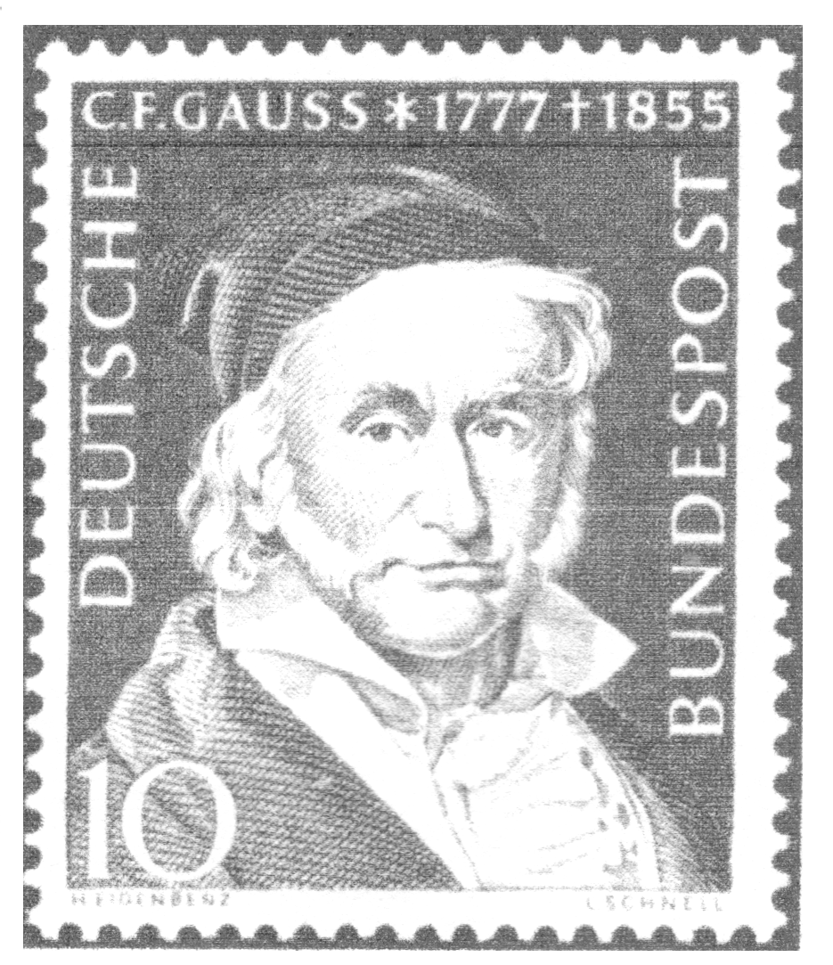
课题背景
19世纪末20世纪初，著名的德国数学家高斯在证明代数基本定理时，首次引进“复数”这个名词，他把复数与平面内的点一一对应起来，创立了复平面，依赖平面内的点或有向线段(向量)建立了复数的几何基础.
复数的几何意义，从形的角度表明了复数的“存在性”，为进一步研究复数奠定了基础.

Slide 3
学习目标
了解可以用复平面内的点或以原点为起点的向量来表示复数及它们之间的一一对应关系.
掌握实轴、虚轴、模等概念.
理解向量加法、减法的几何意义，能用几何意义解决一些简单问题．

Slide 4
课堂探讨
问题1：复数z＝a＋bi(a，b∈R)与有序实数对(a, b) 有怎样的对应关系？
问题2：有序实数对(a, b)与平面直角坐标系内的点有怎样的对应关系？
问题3：x轴上的点表示实数，y轴上的点表示虚数，这句话对吗？

Slide 5
复平面
建立了直角坐标系来表示复数的平面叫作 ，x 轴叫作 ，y 轴叫作 .实轴上的点都表示实数；除原点外，虚轴上的点都表示纯虚数.
新知生成
复平面
实轴
虚轴

Slide 6
课堂探讨
问题4：复平面内的点Z (a, b)与以原点为起点，以Z (a, b)为终点的向量 有怎样的对应关系？

Slide 7
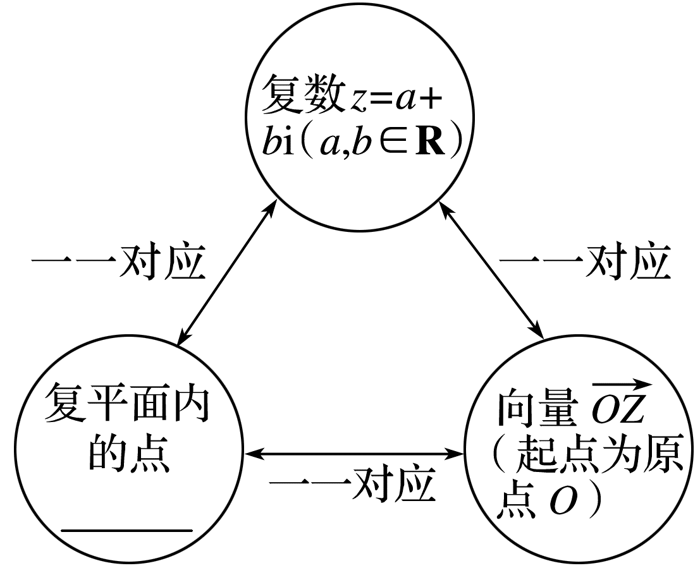
新知生成
复数的几何意义
1.复数与点、向量间的对应关系
Z(a,b)

Slide 8
课堂探讨
问题5：复数z＝a＋bi(a，b∈R)的模与向量 的模有怎样的对应关系？
问题6：两个虚数是不能比较大小的，两个虚数的模能比较大小吗？

Slide 9
新知生成
2.复数的模
复数z＝a＋bi(a，b∈R)，对应的向量为 ，则向量 的模叫作复数z＝a＋bi的模(或绝对值)，记作 或 .由模的定义可知：|z|＝|a＋bi|＝ .
注：如果b=0，那么复数z＝a＋bi是一个实数a，它的模等于|a|(即实数的绝对值).
|z|
|a＋bi|

Slide 10
课堂探讨
问题7：复数的加法具有怎样的几何意义？
问题8：复数的减法又具有怎样的几何意义？

Slide 11
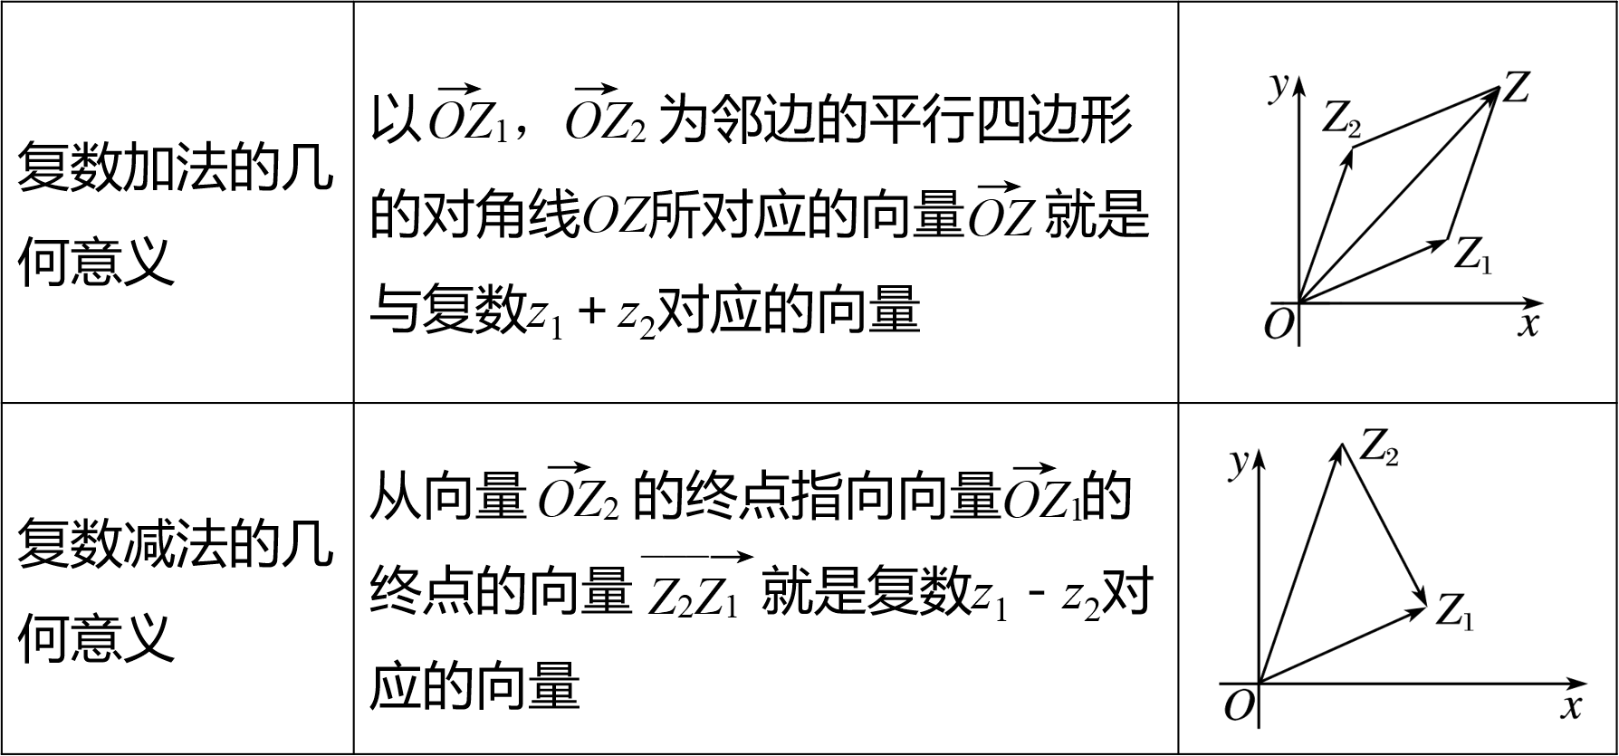
新知生成
复数加、减法的几何意义

Slide 12
课堂探讨
问题9：两个复数的差的模具有怎样的几何意义？

Slide 13
新知运用
一、复数的几何意义
例1 实数x分别取什么值时，复数z＝(x²＋x－6)＋(x²－2x－15)i对应的点Z在：
(1)第三象限；
(2)直线x－y－3＝0上.
解 因为x是实数，所以x²＋x－6，x²－2x－15也是实数.
解 z＝x²＋x－6＋(x²－2x－15)i对应点的坐标为Z(x²＋x－6，x²－2x－15)，
当实数x满足(x²＋x－6)－(x²－2x－15)－3＝0，即当x＝－2时，点Z在直线x－y－3＝0上.
即当－3<x<2时，点Z在第三象限.

Slide 14
反思感悟
按照复数和复平面内所有点所构成的集合之间的一一对应关系，每一个复数都对应着一个有序实数对，只要在复平面内找出这个有序实数对所表示的点，就可根据点的位置判断复数实部、虚部的取值.

Slide 15
新知运用
二、复数模及其几何意义的应用
(1)求|z₁|及|z₂|的值；

Slide 16
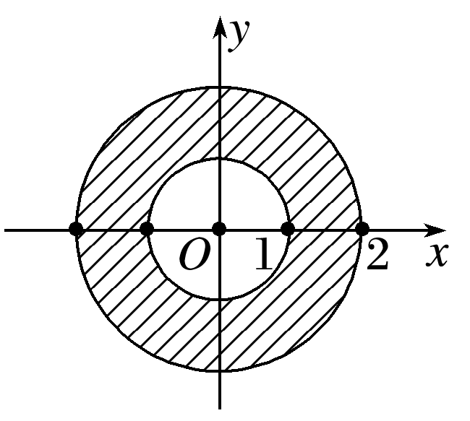
新知运用
(2)设z∈C，满足|z₂|≤|z|≤|z₁|的点Z的集合是什么图形？
解 由(1)知1≤|z|≤2，设z＝x＋yi(x，y∈R)，因为不等式|z|≥1的解集是圆x²＋y²＝1上和该圆外部所有点组成的集合，不等式|z|≤2的解集是圆x²＋y²＝4上和该圆内部所有点组成的集合，所以满足条件1≤|z|≤2的点Z的集合是以原点O为圆心，以1和2为半径的两圆所夹的圆环，并包括圆环的边界，如图所示.

Slide 17
反思感悟
(1)在计算复数的模时，应先找出复数的实部和虚部，然后再利用模的公式进行计算，两个虚数不能比较大小，但它们的模可以比较大小.
(2)复数的模表示该复数在复平面内对应的点到原点的距离.

Slide 18
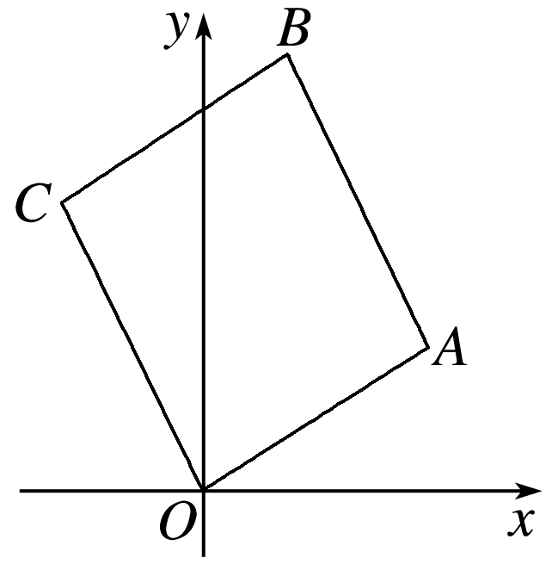
新知运用
三、复数加、减法的几何意义
例3 如图所示，平行四边形OABC的顶点O，A，C分别对应的复数为0，3＋2i，－2＋4i.

Slide 19
新知运用

Slide 20
反思感悟
(1)常用技巧
①形转化为数：利用几何意义可以把几何图形的变换转化成复数运算去处理.
②数转化为形：对于一些复数运算也可以给予几何解释，使复数作为工具运用于几何之中.

Slide 21
反思感悟
(2)结论延伸：在复平面内，z₁，z₂对应的点分别为A，B，z₁＋z₂对应的点为C，O为坐标原点，则
①四边形OACB为平行四边形.
②若|z₁＋z₂|＝|z₁－z₂|，则四边形OACB为矩形.
③若|z₁|＝|z₂|，则四边形OACB为菱形.
④若|z₁|＝|z₂|且|z₁＋z₂|＝|z₁－z₂|，则四边形OACB为正方形.

Slide 22
课堂探讨
问题10：谈谈这节课你有什么收获？

Slide 23
课堂小结
1.知识清单：
(1)复平面、实轴、虚轴、模的概念.
(2)复数与点、向量间的对应关系.
(3)复数加法、减法的几何意义及其应用.
2.方法归纳：数形结合.

Slide 24
感谢观看 敬请批评指正

